Slide 1
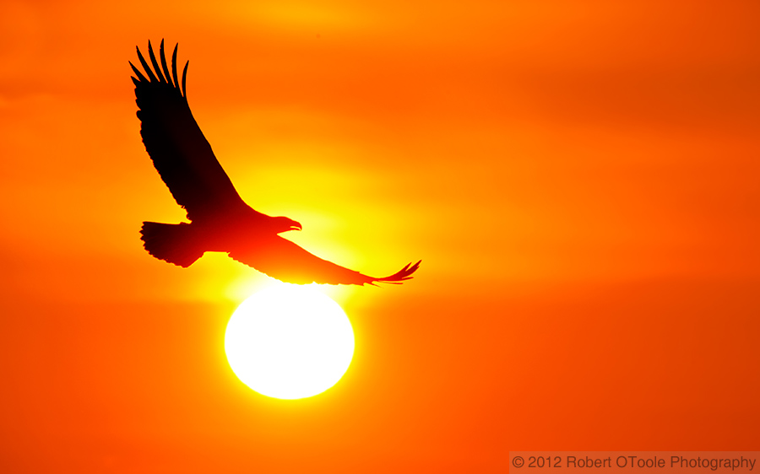
『疲倦得力』
(以賽亞書 40:31)
薛忠勇 弟兄
主日信息
7/3/2016

Slide 2
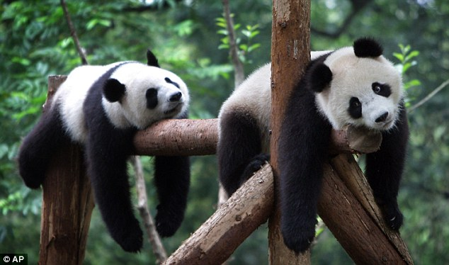


Slide 3

國家 假期 (一年)
意大利 42 天
法國 37
德國 35
巴西 34
英國 28
日本 25
美國
13 / 1804 小時

Slide 4

你豈不曾知道麼？你豈不曾聽見麼？永在的神耶和華，創造地極的主，並不疲乏，也不困倦；祂的智慧無法測度。疲乏的，祂賜能力；軟弱的，祂加力量。 就是少年人也要疲乏困倦；強壯的也必全然跌倒。
但那等候耶和華的必從新得力。
他們必如鷹展翅上騰；
他們奔跑卻不困倦，行走卻不疲乏。
(以賽亞書40:28-31)

Slide 5
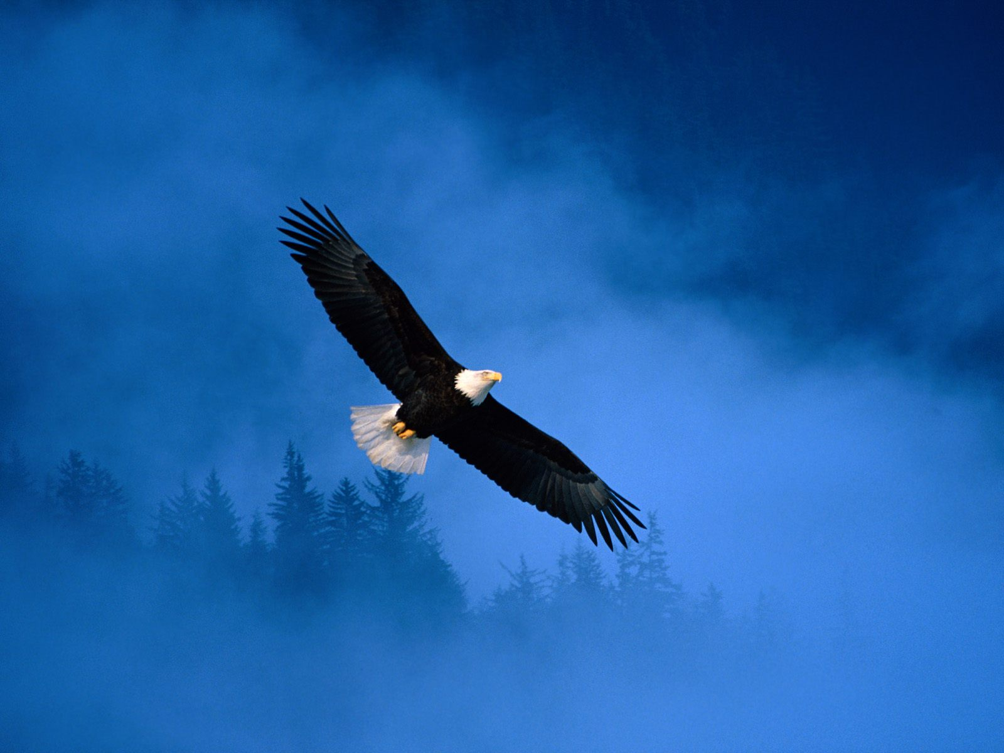
一. 疲倦的症狀
A.身理方面：
B.心靈方面：
精神不振、沒精打釆、
睡眠不足、不想動、
情緒低落、沮喪...
樣樣不感興趣、
樣樣看不順眼、
常常抱怨、事事批評、
不只厭倦，更是厭惡...

Slide 6

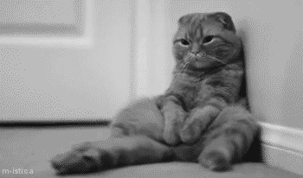
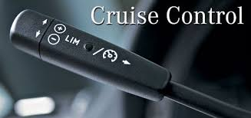

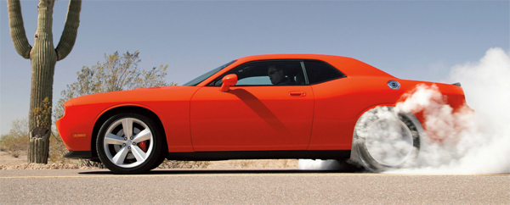
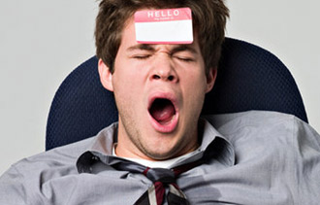

二. 疲倦的原因
A.過度忙碌
(overdrive)
B.過於閒懶
(underdrive)
C.罪的磨擦 (friction of sin)
巡航控制

Slide 7
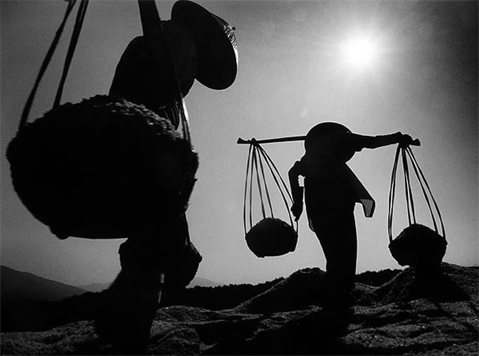
我閉口不認罪的時候，因終日唉哼，而骨頭枯乾... 你的手在我身上沉重，我的精液也耗盡
(詩 32:3-4)
A.過度忙碌
(overdrive)
B.過於閒懶
(underdrive)
C.罪的磨擦 (friction of sin)
我的罪孽高過我的頭...
我被壓傷，身體疲倦，
因心裡不安，我就唉哼
(詩 38:4、8)
脫去那些容易纏累我們的罪...
(來 12:1)

Slide 8

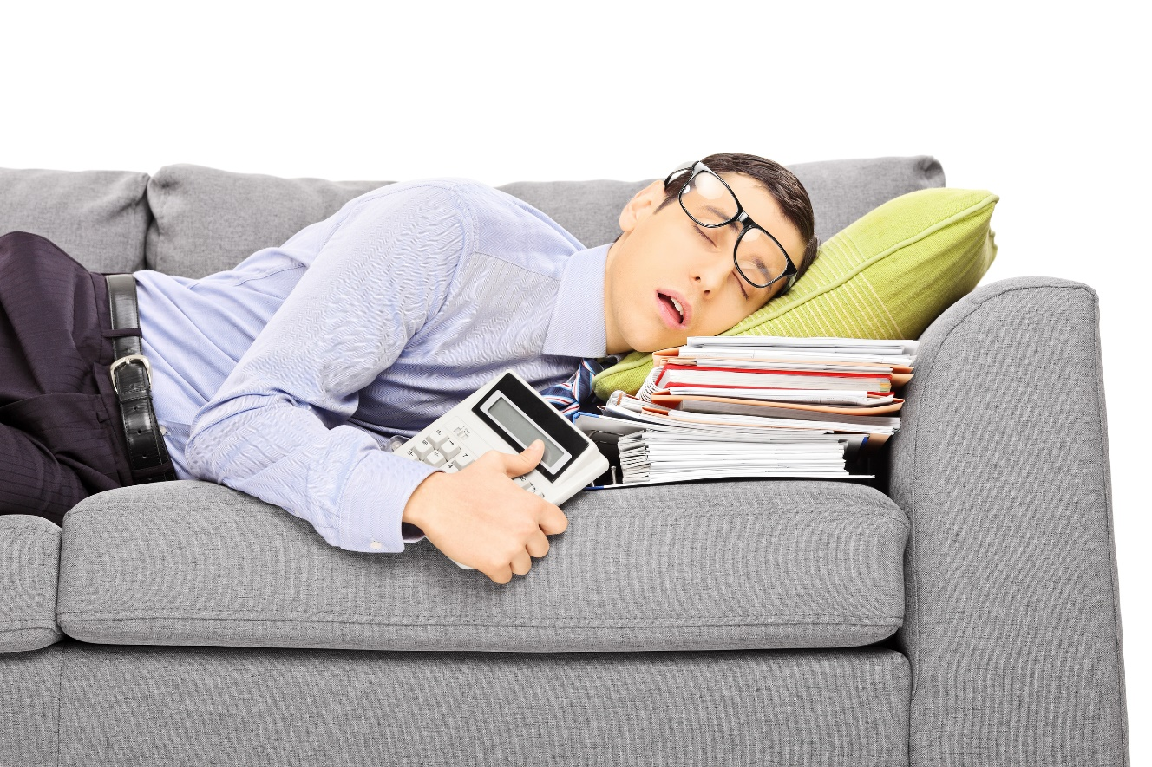
三. 疲倦的功能
A.自然現象
「就是少年人也要疲乏困倦，
強壯必全然跌倒...」
B.有益人體
Physical and
Spiritual Health
At Risk

Slide 9
四. 得力的方法
「但那等候耶和華的，必從新得力，
他們必如鷹展翅上騰」(以賽亞 40:31)

Slide 10



Slide 11

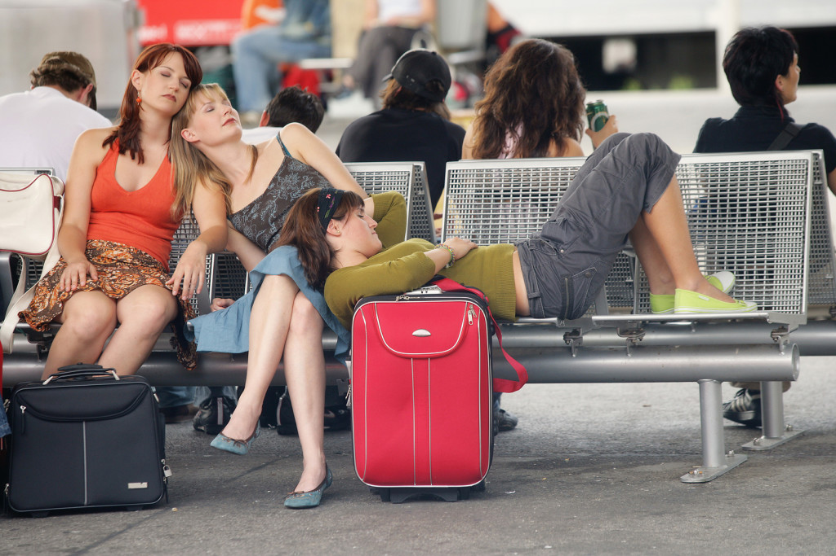

Slide 12

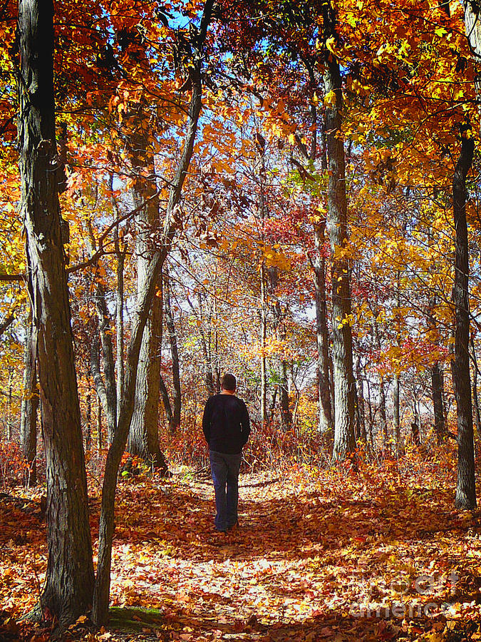
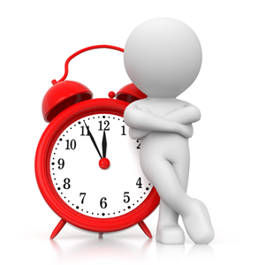


四. 得力的方法
「但那等候耶和華的，必從新得力，
他們必如鷹展翅上騰」 (以賽亞 40:31)
「得救在乎歸回安息，得力在乎平靜安穩」
(以賽亞 30:15)
Must Fully
Charge overnight
通宵充電
worship

Slide 13

四. 得力的方法
從新 重新
「但那等候耶和華的，必從新得力，
他們必如鷹展翅上騰」
Renew (更新)
原文“Exchange”(交換)

Slide 14
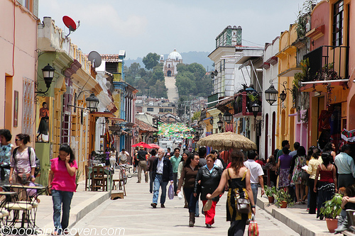

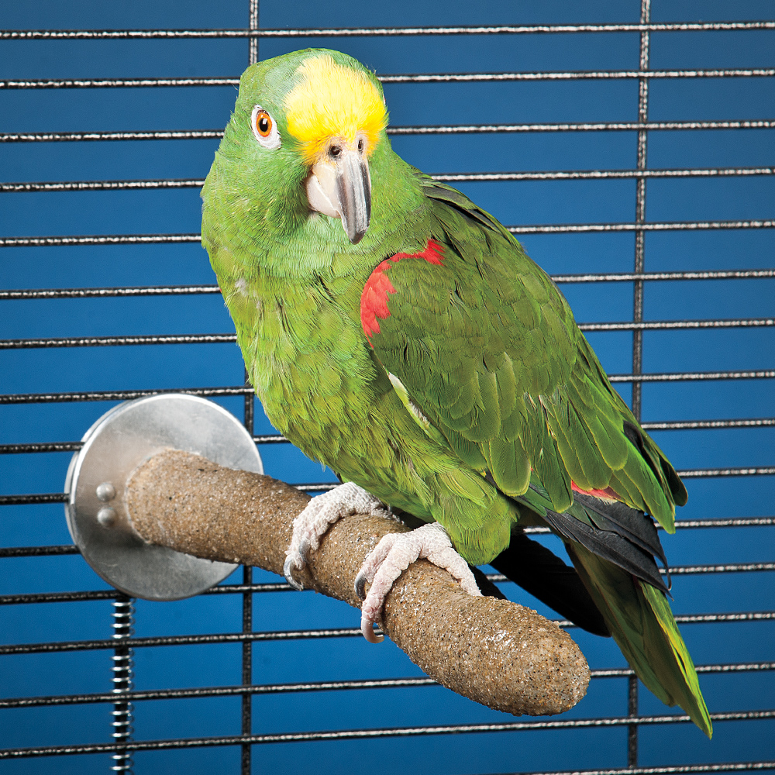
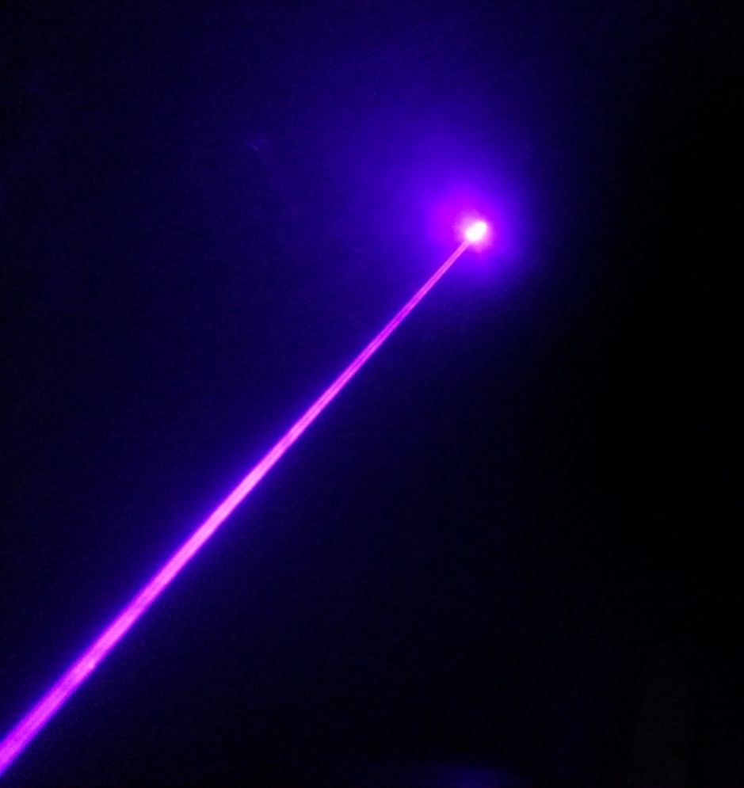

不是被綑
而是自綑
捨
取

Slide 15
四. 得力的方法
「但那等候耶和華的，必從新得力，
他們必如鷹展翅上騰」

Slide 16
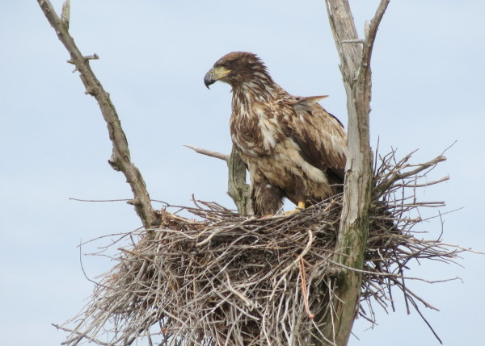

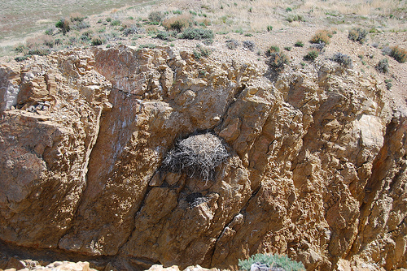

Slide 17
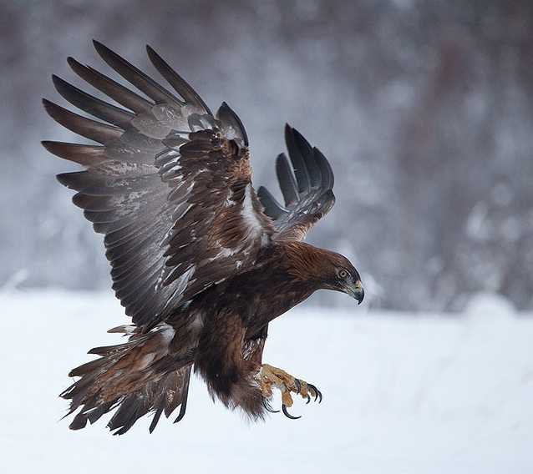
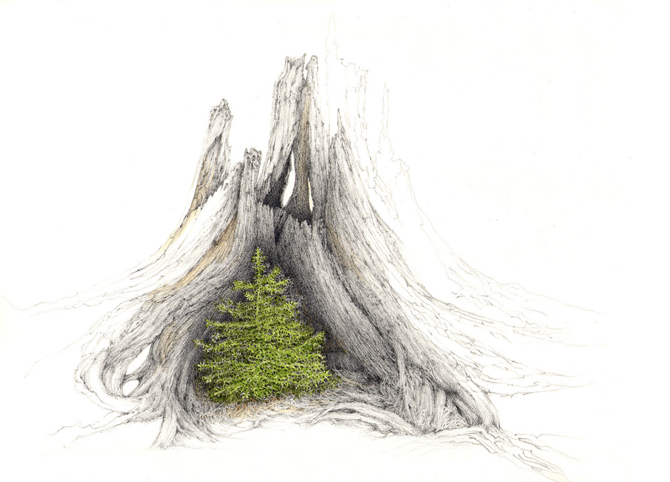

Slide 18
五. 得力的結果
「...便如鷹上騰，他們奔跑卻不困倦，
行走卻不疲乏」

Slide 19
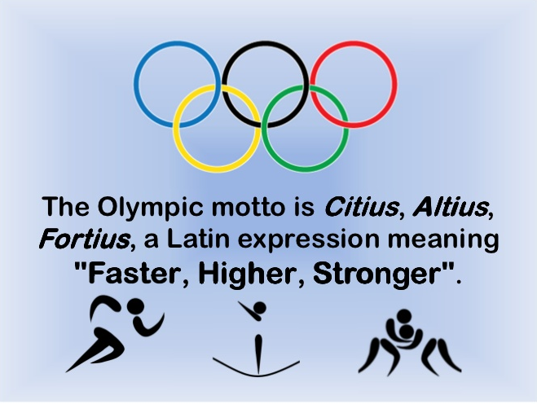
「...便如鷹上騰，他們奔跑卻不困倦，
行走卻不疲乏」
更快
更強
更高

Slide 20
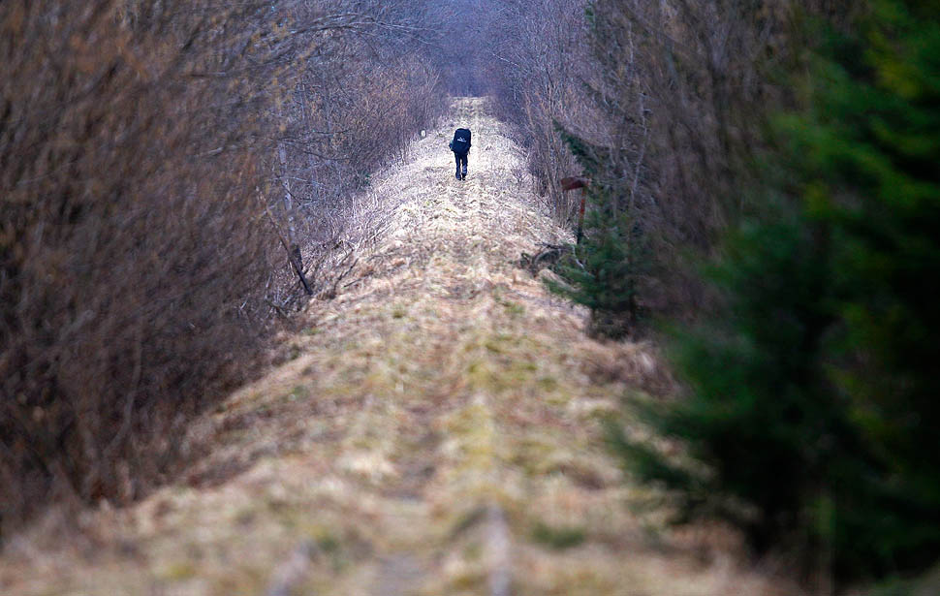
在每日各種壓力下長期行走，比在突發的危機下
高飛更為困難。

Slide 21

生命力 = 承受力

Slide 22
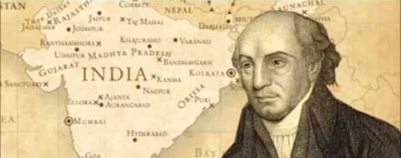
William Carey
最偉大的的信心英雄，
不一定是那些不停在高飛的人，
反而是那些忠心的慢行者。
Not the runner, but faithful plodder

Slide 23
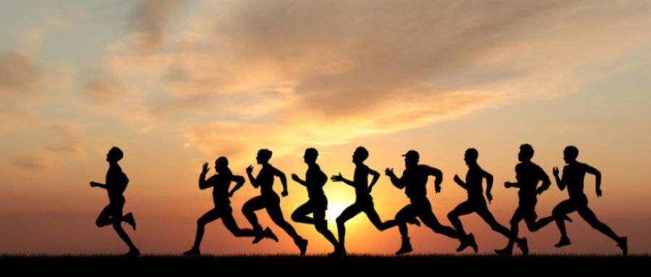
It’s the staying power that counts
在人生中，承受力比速度更加重要！

